Slide 1
Обоснование применения терапии локальным отрицательным давлением при комплексном хирургическом лечении пациентов с гнойно-некротическими осложнениями синдрома диабетической стопы
3.1.9 – хирургия
ФЕДЕРАЛЬНОЕ ГОСУДАРСТВЕННОЕ БЮДЖЕТНОЕ ОБРАЗОВАТЕЛЬНОЕ УЧРЕЖДЕНИЕ
ВЫСШЕГО ОБРАЗОВАНИЯ
«РОСТОВСКИЙ ГОСУДАРСТВЕННЫЙ МЕДИЦИНСКИЙ УНИВЕРСИТЕТ» МИНИСТЕРСТВА ЗДРАВООХРАНЕНИЯ РОССИЙСКОЙ ФЕДЕРАЦИИ
Трандофилов Андрей Михайлович
Научный руководитель:
доктор медицинских наук, профессор
Сапронова Наталия Германовна

Slide 2
Актуальность темы исследования
Сахарный диабет (СД) относится к одним из самых распространенных и общеизвестных заболеваний человечества с начала ХХI века.
Не смотря на достижения последних лет в профилактике и лечении сахарного диабета, проблема гнойно-некротических осложнений продолжает оставаться не решенной задачей. Одной из них является симтомокомплекс, объединенный в термин «синдром диабетической стопы» (СДС)
Частота развития гнойно-некротических осложнений со стороны нижних конечностей при диабете составляет 30-60%
Ампутация у больных с сахарным диабетом, при развитии и прогрессировании гнойно-некротических процессов, производится в 15-17 раз чаще чем у населения в целом
Таким образом, у пяти из шести пациентов с синдромом диабетической стопы выполняются калечащие операции, оправданные спасением жизни больного. При этом послеоперационная летальность достигает 25-52%
В последние годы, в связи с развитием ангиохирургии, достижениями фармакологии, стали шире применяться мероприятия, в том числе оперативные, направленные на сохранение опорной функции конечности

Slide 3
Цель работы:
улучшить результаты лечения пациентов с гнойно-некротическими осложнениями синдрома диабетической стопы путём применения терапии локальным отрицательным давлением в комплексе этапного хирургического лечения

Slide 4
Задачи исследования:
Разработать способ комбинированного хирургического лечения пациентов с гнойно - некротическими поражениями нижних конечностей с использованием метода локального отрицательного давления.
Провести анализ непосредственных и отдалённых результатов лечения больных с синдромом диабетической стопы в контрольной и основной группах наблюдения.
Изучить эффективность способа комбинированного хирургического лечения пациентов с гнойно - некротическими поражениями нижних конечностей с использованием метода локального отрицательного давления у пациентов основной группы наблюдения с позиций доказательной медицины.
Определить показания и разработать алгоритм применения способа комбинированного хирургического лечения пациентов с гнойно - некротическими поражениями нижних конечностей.

Slide 5
Научная новизна
Впервые будет разработан и применен способ лечения гнойно — некротических осложнений синдрома диабетической стопы в сочетании с локальным отрицательным давлением и комбинации реваскуляризации пораженной конечности с пластической реконструкцией стопы.
Впервые будет определен алгоритм выполнения этапного хирургического лечения в сочетании с применением локального отрицательного давления.
Впервые будут определены сроки выполнения пластической реконструкции стопы в сочетании с использованием локального отрицательного давления.
Впервые будет проведен сравнительный анализ групп наблюдения, получавших стандартное комплексное хирургическое лечение и группы пациентов, лечение которых было дополнено использованием локального отрицательного давления.

Slide 6
Предполагаемые теоретическая и практическая значимости работы
Планируемое научное исследование позволит улучшить результаты хирургического лечения пациентов с гнойно - некротическими осложнениями синдрома диабетической стопы, позволит предложить алгоритм хирургического ведения, дополненный лечением ран локальным отрицательным давлением и внедрить результаты исследования в клиническую практику хирургических стационаров.

Slide 7
Материалы исследования
Пациенты с гнойно - некротическими осложнениями синдрома диабетической стопы, разделенные на две группы по 30 человек.
1 группа
(контрольная)
2 группа
(основная)
Пациенты с СДС, которым будет выполнена реваскуляризация пораженной конечности и пластическая реконструкция стопы.
Пациенты с СДС, которым будет выполнена реваскуляризация пораженной конечности, пластическая реконструкция стопы и применено локальное отрицательное давление в области раневой поверхности стопы

Slide 8

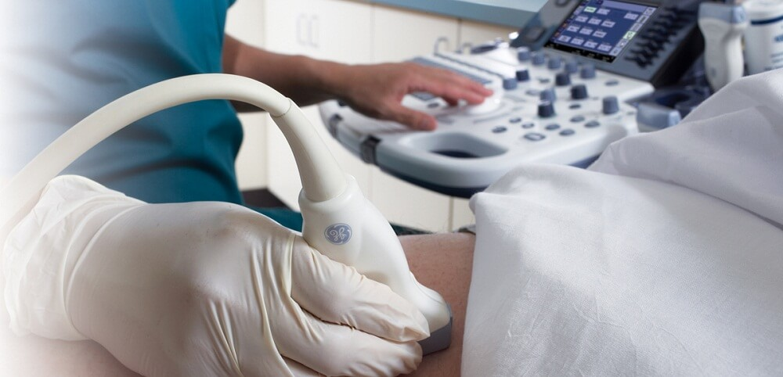

Основные предполагаемые методики исследования:
общеклиническое обследование;
лабораторное обследование;
- инструментальное обследование (ультразвуковое дуплексное исследование артерий нижних конечностей, спиральная компьютерная ангиография аорты и ее ветвей, артерий нижних конечностей); - ангиография аорты и ее ветвей, артерий нижних конечностей);
- аортоартериография, периферическая артериография;
хирургический (некрэктомия, реваскуляризация,
кожная пластика);
-использование способа локального отрицательного давления на раневую поверхность стопы;
статистический (обработка данных при помощи лицензионных программ Microsoft Excel 2010 и пакета лицензированных прикладных программ STATISTICA for Windows 6.0 (StatSoft Inc., США), рекомендованных для статистического анализа медико-биологических данных).

Slide 9

Материально-техническая база
Отделение сосудистой хирургии клиники РостГМУ.
Отделение рентгенэндоваскулярных методов лечения РостГМУ.
Отделение РКТ РостГМУ.
Клинико-диагностическая лаборатория РостГМУ.

Slide 10
Предполагаемые результаты исследования
По итогам научно-исследовательской работы планируется разработать алгоритм оказания помощи пациентам с гнойно-некротическими осложнениями синдрома диабетической стопы с использованием реваскуляризации пораженной конечности, кожной пластики стопы и локального отрицательного давления.

